Slide 1





TENERYFA - WYSPA, KTÓRĄ TRZEBA ZOBACZYĆ!

Slide 2



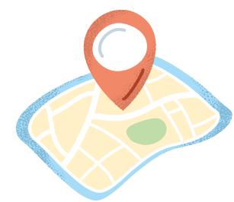





TENERYFA
  dane ogólne
  położenie geograficzne
  klimat
  atrakcje turystyczne

Slide 3

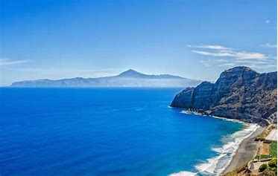
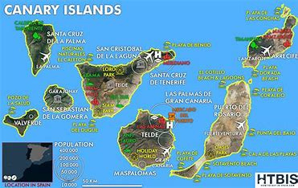

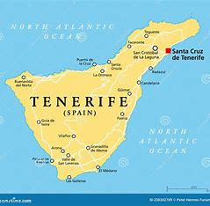

TENERYFA TO WYSPA NALEŻĄCA DO Hiszpanii na Oceanie Atlantyckim, będąca częścią archipelagu i regionu Wyspy Kanaryjskie.
Santa Cruz de Tenerife jest największym miastem na wyspie i zarazem JEJ stolicą .

Slide 4
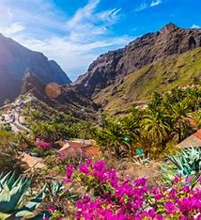
TENERIFE
TRAVEL
TENERYFA ZAJMUJE CENTRALNE MIEJSCE MIĘDZY WYSPAMI ARCHIPELAGU: GRAN CANARIA na wschodzie oraz La Gomera i La Palma na zachodzie. Leży około 300 km od kontynentu afrykańskiego (Maroka i Sahary Zachodniej) oraz około 1000 km od Półwyspu Iberyjskiego.

Slide 5

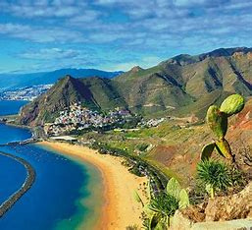
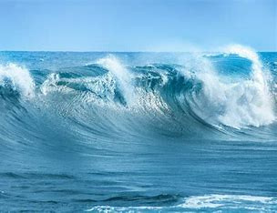
TENERYFA JEST W STREFIE klimatu subtropikalnego, w części przybrzeżnej – typu półpustynnego i pustynnego, w głębi lądu – śródziemnomorskiego.
NA KLIMAT MAJĄ ISTOTNY WPŁYW DWA PRĄDY MORSKIE: GOLFSTROM (CIEPLEJSZY) I KANARYJSKI (CHŁODNIEJSZY), KTÓRE POWODUJĄ WAHANIA TEMPERATURY OCEANU OD 19 DO 24 °C.
KLIMAT JEST ZRÓŻNICOWANY W WYNIKU PRZEDZIELENIA WYSPY PRZEZ WYSOKIE PASMO GÓRSKIE. PÓŁNOCNO-WSCHODNIE WYBRZEŻE MA KLIMAT Z CZĘSTSZYMI MGŁAMI I NIECO WIĘKSZYMI OPADAMI NIŻ POŁUDNIOWE. WRAZ ZE WZROSTEM WYSOKOŚCI ŚREDNIE TEMPERATURY SPADAJĄ, A ILOŚĆ OPADÓW WZRASTA.

Slide 6
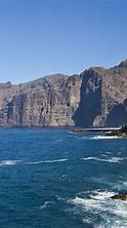
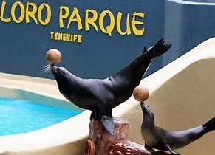
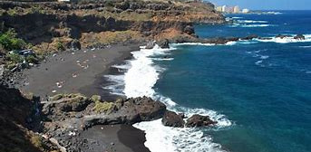
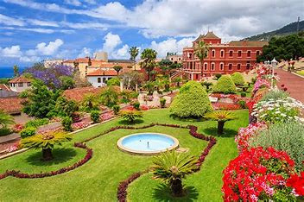
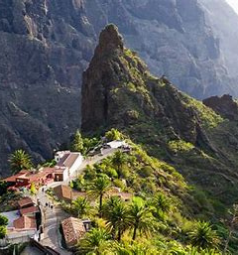
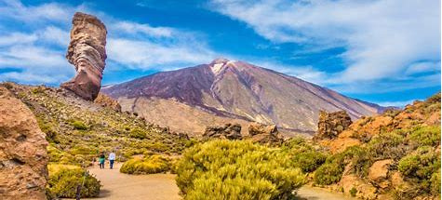
ATRAKCJE TURYSTYCZNE TENERYFY

Slide 7
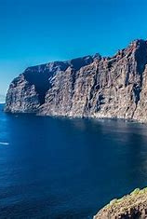

LOS GIGANTES
Znajdujące się na południu wyspy klify, to z pewnością atrakcja Teneryfy, którą trzeba odwiedzić. Choć plaża przy klifach jest wyjątkowo mała, miejsce to przyciąga ludzi, którzy liczą na obserwację niesamowitej kaskady barw podczas zachodu słońca. Pobliskie miejscowości także dostarczają wrażeń: wąskie alejki pełne hiszpańskich smaków sprawiają, że to miejsce z pewnością warte jest odwiedzenia.

Slide 8
PARK NARODOWY TEIDE
To największy park narodowy na całym obszarze Wysp Kanaryjskich. Jego główną atrakcją jest wulkan Teide, który wznosi się na wysokość ponad 3700 m n. p.m. Wiodące na szczyt szlaki zawierają wiele punktów widokowych, z których roztacza się przepiękna panorama na dużą część wyspy. Wspinając się po zboczach wulkanu napotkamy zastygłą lawę, skalne formacje oraz niezwykle barwne rośliny. Na trasie, poza punktami widokowymi, znajduje się strefa restauracji oraz punkty informacyjne dla turystów.

Slide 9
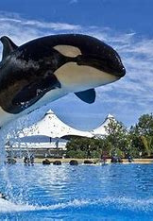
LORO PARK
Loro Park to kolejny punkt obowiązkowy, który warto zwiedzić podczas wakacji na Teneryfie. To przepiękny ogród zoologiczno-botaniczny, który znajduje się w Puerto de la Cruz na Teneryfie. Do największych atrakcji parku należą pokazy delfinów, orek, papug
i lwów morskich. Oprócz tego w Loro Parku można zobaczyć akwarium w kształcie tunelu
z rybami, rekinami, płaszczkami, wybiegi ze zwierzętami.

Slide 10
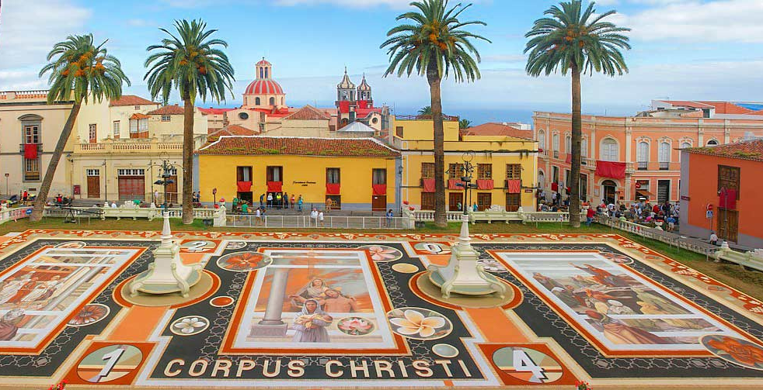
LA OROTAVA
La Orotava (pełna nazwa: La Villa de La Orotava) to pod kątem turystyki jedno z najważniejszych miast na Teneryfie. Co roku odwiedzana jest przez tysiące osób z różnych części Europy, a zdaniem wielu osób jest to najpiękniejsze miasto na wyspie.
La Orotava jest jednym z najstarszych miast na Teneryfie, które stanowi wspaniały przykład stylu kolonialnego. Poza niezwykłym budownictwem oraz cudowną, lokalną kuchnią, La Orotava zapewnia także wiele atrakcji i wartych odwiedzenia miejsc. Dużą zaletą tej miejscowości jest organizowanie krótkich wycieczek po najważniejszych zabytkach, które organizowane są przez lokalnych przewodników.

Slide 11
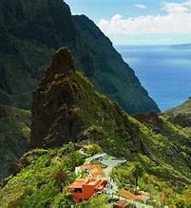

WĄWÓZ MASCA
Wąwóz Masca to jedno z najczęściej odwiedzanych na Teneryfie.
W samym centrum wąwozu odwiedzić możemy tradycyjną, kanaryjską wioskę, która urzeka malowniczymi budynkami. Trekking samym wąwozem zapewnia wiele wrażeń: dzikie szlaki, przepiękne widoki oraz niespotykana nigdzie indziej flora to główne zalety wybrania się na pieszą wycieczkę wąwozem.

Slide 12
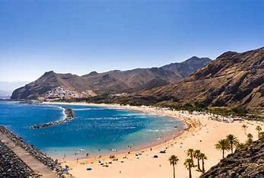


DZIĘKUJEMY ZA UWAGĘ.

